Slide 1


韓國旅遊景點之旅
準備好探索韓國的魅力了嗎？從首爾的古宮到濟州島的自然美景，我們將帶您遊覽韓國最令人驚嘆的景點。這趟虛擬之旅將帶您領略韓國的文化、歷史和自然之美。
投稿人：懿娟 劉

Slide 2
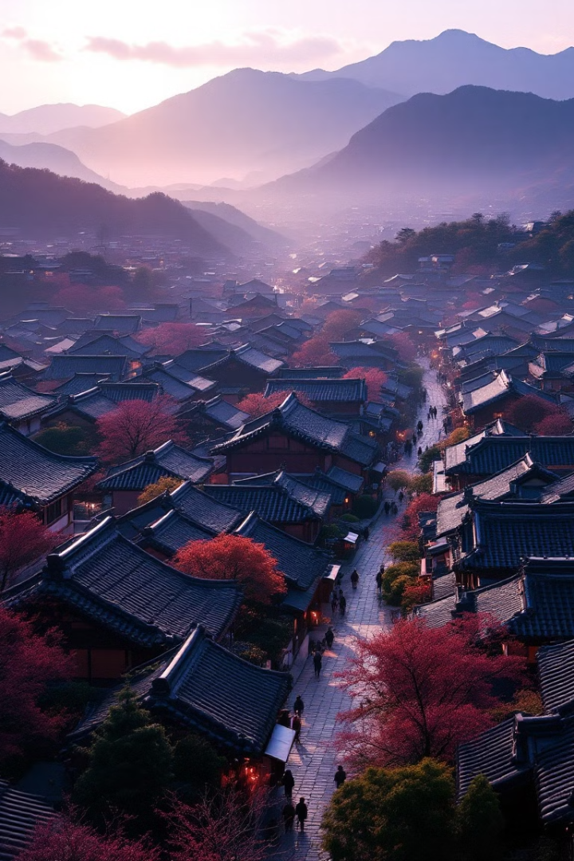
首爾：傳統與現代的完美融合
景福宮
北村韓屋村
韓國最大的宮殿，展現朝鮮王朝的輝煌歷史。
保存完好的傳統韓屋區，體驗古代韓國生活。
東大門
南山首爾塔
24小時不打烊的購物天堂，現代設計感十足。
俯瞰首爾全景的絕佳地點，情侶必去打卡點。

Slide 3
追隨韓劇足跡
景福宮
光化門廣場
多部熱門韓劇如《步步驚心：麗》的拍攝地，古色古香的宮廷建築令人驚嘆。
《鬼怪》等劇的取景地，現代化的廣場與古老的宮殿相映成趣。

Slide 4
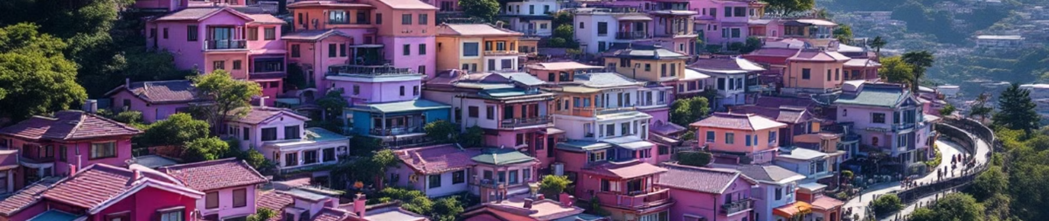




釜山：海港城市的魅力
海雲臺海灘
甘川洞彩色村
札嘎其市場
海東龍宮寺
釜山最著名的海灘，金色沙灘延綿不絕。
充滿藝術氣息的彩色小村，壁畫和鮮艷房屋令人驚豔。
韓國最大的海鮮市場，品嚐新鮮海鮮的絕佳地點。
位於海邊懸崖上的寺廟，景色壯麗迷人。

Slide 5

濟州島：火山島的自然奇觀
1
神話主題公園
以濟州島傳說為主題的主題公園，充滿奇幻色彩。
2
漢拏山
韓國最高的山峰，火山口湖和獨特植被吸引登山愛好者。
3
城山日出峰
世界文化遺產，觀賞日出的最佳地點。
4
泰迪熊博物館
展示各種可愛泰迪熊的特色博物館，適合全家遊覽。

Slide 6
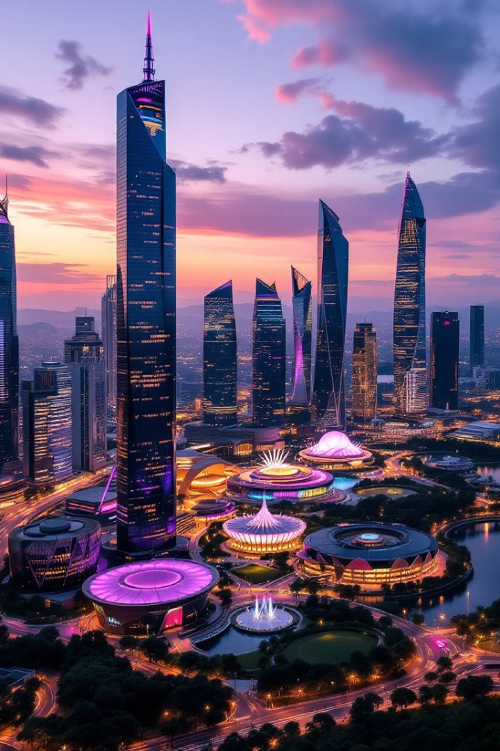
仁川：現代與自然的交匯
松島
江華島
現代化的國際商務區，擁有獨特的建築設計和中央公園。
歷史悠久的島嶼，古代城堡和寺廟保存完好。
月尾島
仁川唐人街
擁有美麗海灘和公園的休閒勝地，適合放鬆身心。
韓國唯一的官方唐人街，充滿中華文化氛圍。

Slide 7

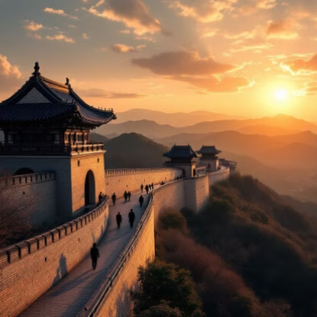
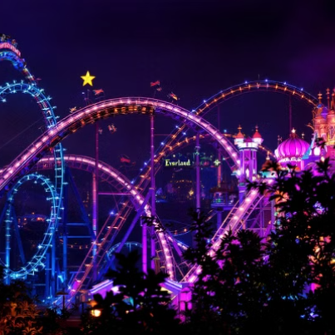
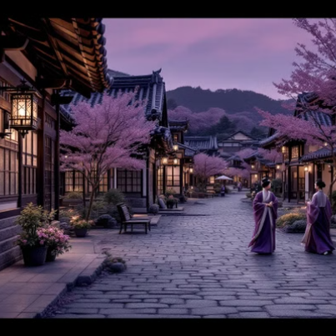
京畿道：首爾周邊的自然美景

Slide 8





忠清道：歷史與藝術的寶庫
扶餘歷史遺跡
百濟王國的古都，保存許多珍貴的歷史遺跡。
論山陶瓷村
體驗韓國傳統陶瓷藝術，親手製作獨特的紀念品。
大田科學公園
韓國最大的科學主題公園，適合全家互動學習。
儒城三湖花園
美麗的花園和湖泊，四季都有不同的自然景觀。

Slide 9




全羅道：傳統文化的搖籃
順天海東龍宮寺
1
坐落於海邊懸崖上的寺廟，景色壯麗。
南原青瓦台
2
朝鮮時代的行政中心，展現傳統建築之美。
全州韓屋村
3
韓國最大的傳統韓屋聚落，體驗古代生活。
順天灣國家公園
4
韓國最大的濕地，生態環境豐富多樣。

Slide 10
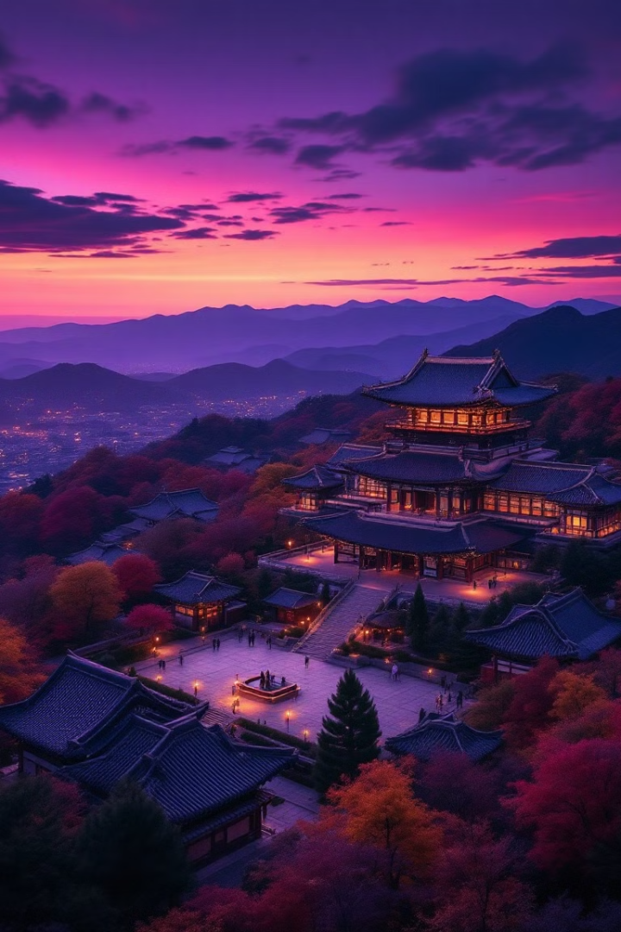
慶尚道：古今交織的文化寶地
1000
83
慶州古都年歷史
大邱塔高度（米）
新羅王朝的古都，被譽為「露天博物館」。
俯瞰大邱市全景，象徵城市現代化。
3
40M
世界文化遺產數量
安東河回村年遊客
包括佛國寺、石窟庵和慶州歷史遺址區。
展現朝鮮時代兩班貴族文化的傳統村落。

